Slide 1
Thực đơn
Ngày 14/10/2024

Slide 2
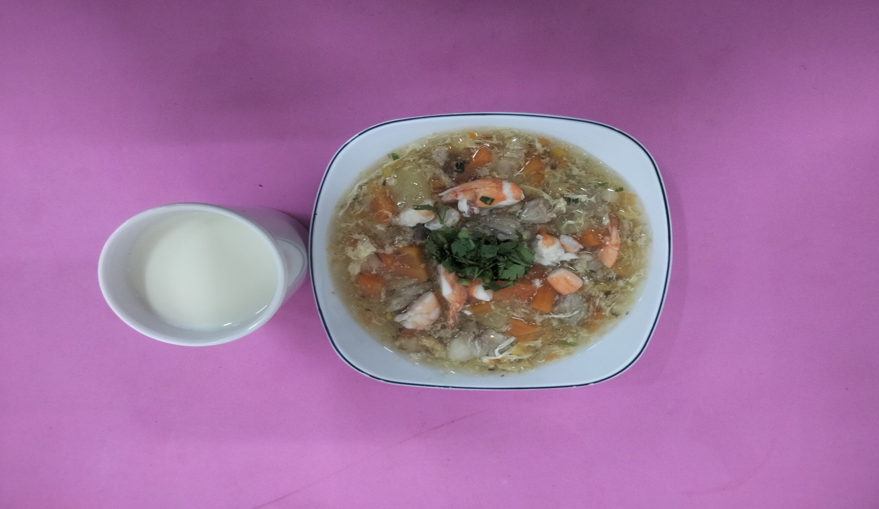
BUỔI SÁNG:
- Soup bát bửu (tôm, thịt, đậu tí bo, bắp)
- Sữa

Slide 3
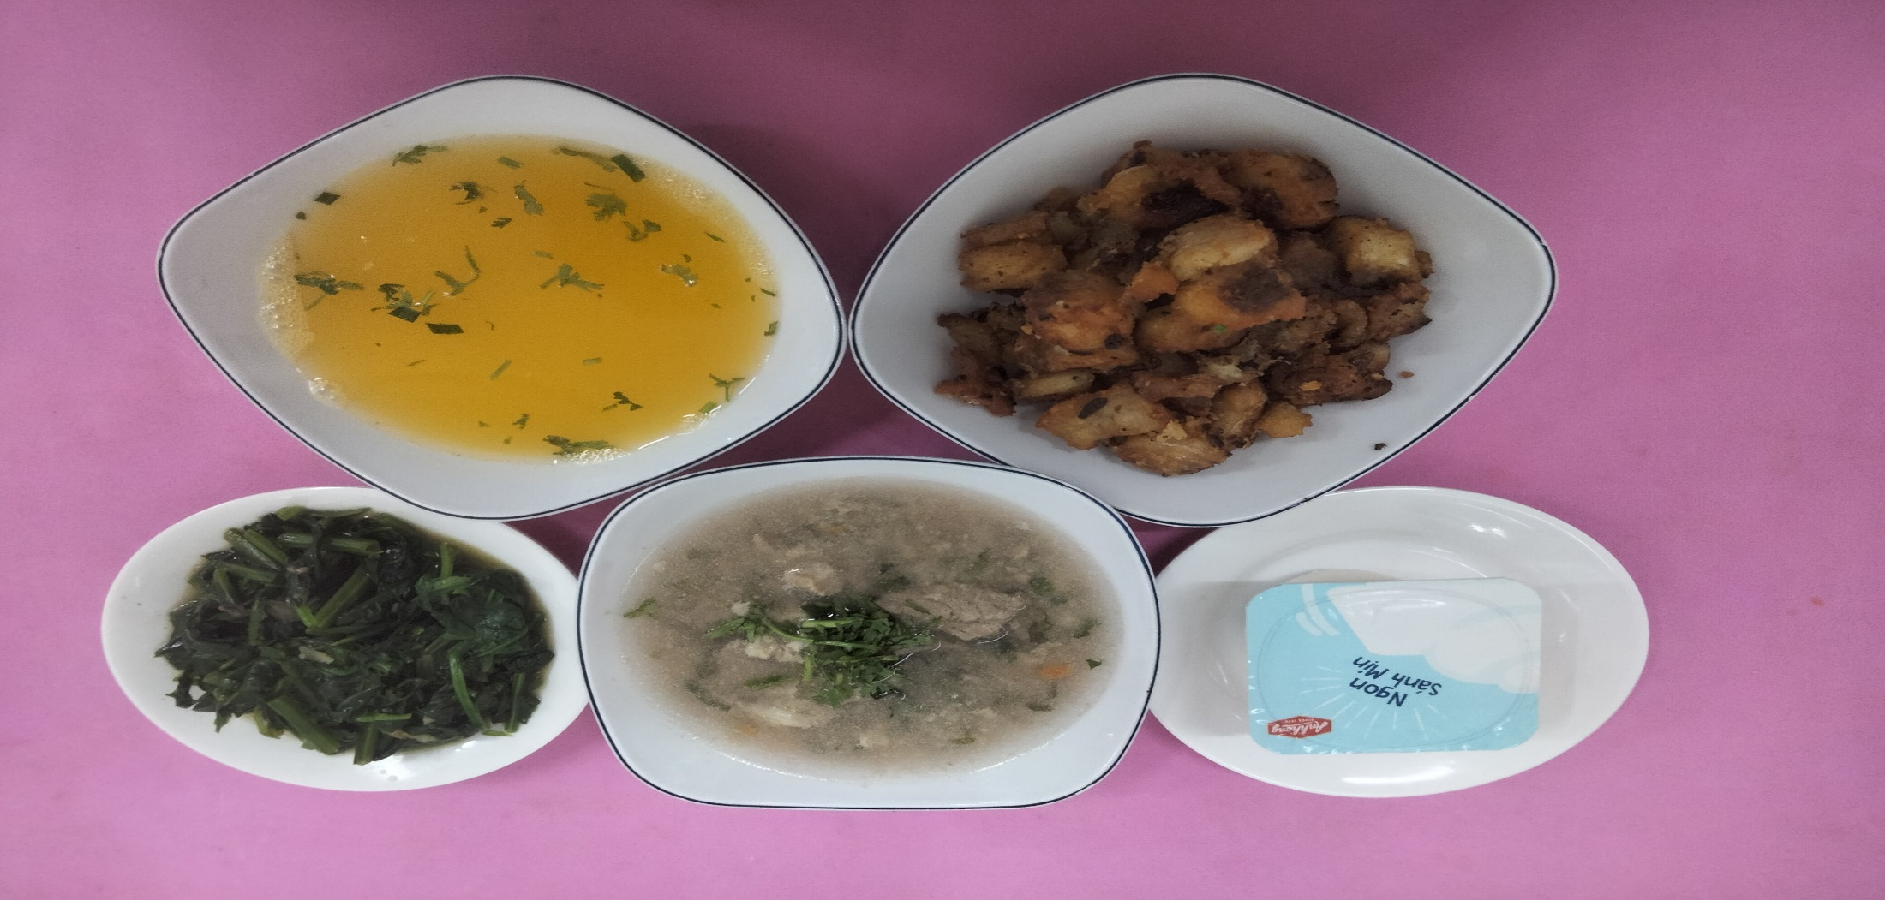
BUỔI TRƯA:
Món mặn: Cá ba sa chiên sốt chanh dây
Món canh: Canh khoai mỡ nấu tôm khô thịt
Món xào: Cải bó xôi xào tỏi
Tráng miệng: Yaourt

Slide 4
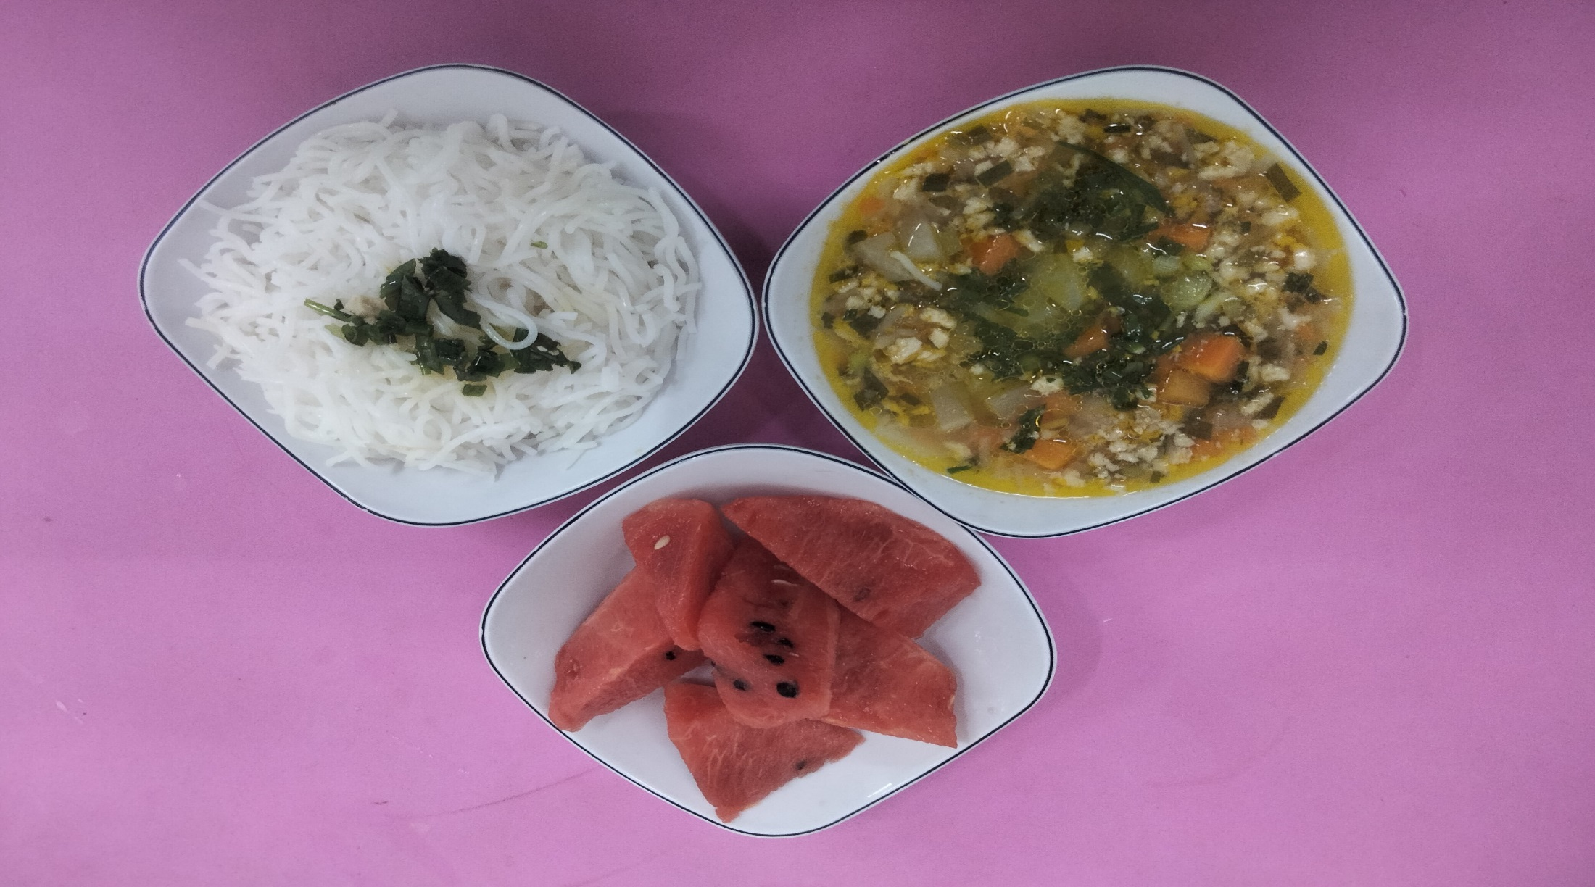
BUỔI XẾ:
Bún mọc nấu củ cải, cà rốt, giá
Tráng miệng: Dưa hấu

